Slide 1
第七章：力
1. 力
力是物体对物体的作用，一个是施力物体，另一个是受力物体。
在物理学中，力用符号F表示，它的单位是牛顿，简称牛，符号是N。
力的作用效果：
力使物体发生形变；
力可以改变物体的运动状态。
力的三要素和力的示意图
力的大小、方向和作用点叫作力的三要素
物理学中，通常用一条带箭头的线段表示力。

Slide 2
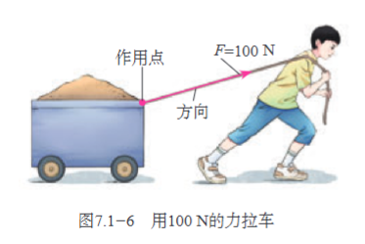
力的作用是相互的。
2. 弹力
发生形变的物体，要回复原状，对与它接触的物体会产生力的作用，这种力叫作弹力。
物体的弹性有一定的限度，超过这个限度物体就不能恢复原来的形状。
弹簧测力计

Slide 3
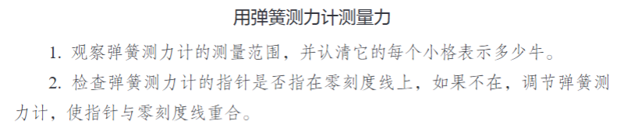
测量力的大小的工具叫作测力计。
3. 重力
由于地球的吸引而使物体受到的力叫作重力。通常用字母G表示。
重力的大小
物体所受的重力跟它的质量成正比。
G = mg
公式中重力的单位是牛，质量的单位是千克，g的单位是牛每千克。符号

Slide 4
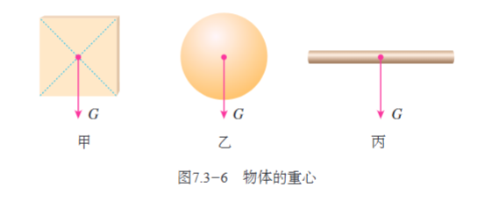
是其中 g = 9.8 N/kg，粗略计算时，g可以取10N/kg。
重力的方向
竖直向下
重心
对于整个物体，重力作用的表现就好像它作用在某一点上，这个点叫作物体的重心。

Slide 5
力的三要素是什么？
力的作用效果是什么？
物理中用哪个字母表示力？力的单位是什么？用哪个符号表示？
用手推墙，手会感到墙的压力。原因是什么？
重力的方向是什么？

Slide 6
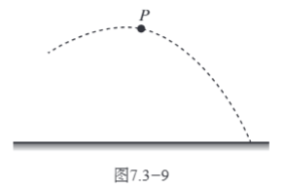
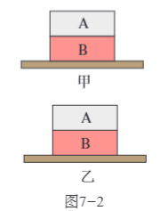
投掷出去的铅球在空中的运动轨迹如图 7.3-9 所示。不考虑空气阻力，铅球在空中受到什么力的作用？这个力的作用效果是什么？画出铅球在P点的受力示意图。
请分别说明以下作用力的施力物体和受力物体：球拍打击乒乓球的力；小车所受人的拉力；铅笔盒对桌面的压力；铅笔盒所受的重力。
相同的两块橡皮叠放在水平桌面上。请在图 7-2 甲中画出橡皮 B 所受重力的示意图，在图 7-2 乙中画出桌面所受压力的示意图。

Slide 7
A
A
B
B

